Slide 1


Slide 2

שיעור 4 – רגשות הרצון הטבעי -
עבודה עצמית (חוברת לתלמיד -עמ' 36)
א. חשוב על תחושת עצב שהיתה לך השבוע
ב. חשוב על תחושת דאגה שהיתה לך השבוע
מה היה הארוע שחולל את הרגש?
מה היה מפלס התענוג לפני הארוע?
מה היה מפלס התענוג אחרי הארוע?
מה היה כיוון השינוי במפלס התענוג?

Slide 3
חזרה וסיכום של מימד ה"אני"
המניע היחיד של האדם: רצון לתענוג והימנעות מסבל
ארבע דרגות לרצון: דומם , צומח – תענוג מקנין,
חי – תענוג מצרכים חברתיים. מדבר – תענוג תודעתי נפשי
מימוש הרצון להשגת תענוג (מטרה) כרוכה במחיר.
כל העת נערך במוח שיקול דעת :התענוג גבוה מהמחיר.
עבירה באה מטעות בחשבון (חוסר ידע או שיקול דעת) והערכה לא נכונה של התענוג הצפוי מול הסבל הצפוי.

Slide 4
חזרה וסיכום של מימד ה"אני"
הרגש הוא תגובה נפשית לארוע מחולל שיצר שינוי בין שני מצבי תענוג.
שמחה / עצב = שינוי חיובי / שלילי
פחד / תקווה = דמיון של שינוי שלילי / חיובי
אכזבה / הפתעה טובה = דמיון של שינוי שלילי/חיובי שלא מומש
סוג הרגש ועוצמתו תלוי בפרשנות שלנו לארוע.

Slide 5

הדרך אל הטוב
חינוך לצמיחה רוחנית
המימד השני - אני ואתה -
חלק א – הרצון החברתי שבאדם

Slide 6
חלק א'
חשיבות הזולת בחיינו

Slide 7
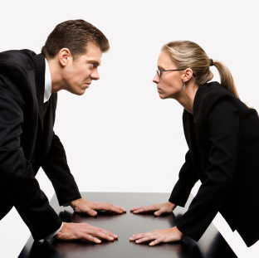
מטרת השיעור – הכרת הרצון החברתי הטבעי באדם
להבין מה קורה לנו כשנכנסים עוד אנשים לתמונה.
להכיר את הרצון החברתי הטבעי הבסיסי שבאדם.
להגביר את הרצון החברתי הפרגמטי שאמור להתפתח.
אתה
אני

Slide 8

נסו לחשוב על כל האנשים הנדרשים ליצירת שוקולד והגעתו אלינו

Slide 9

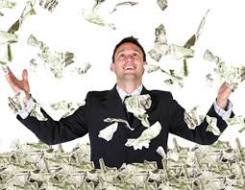
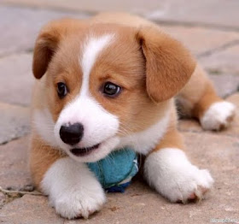
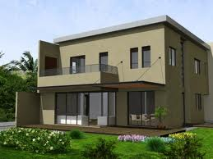

האם אפשר לקבל תענוג ללא הזולת ?

Slide 10
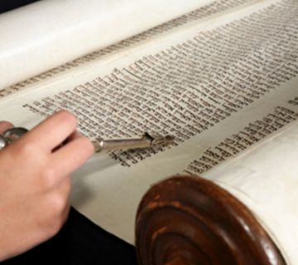
דוגמאות מעולם היהדות למצוות שזקוקים לזולת כדי לקיימן?

Slide 11
חלק ב'
תכונת הרצון הטבעית הבסיסית - הרמיסה

Slide 12
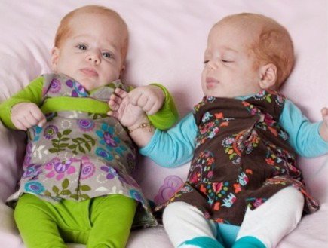
הטבע הבסיסי - סרטון התינוקות
מה קורה כששניים רוצים אותו תענוג?
תינוקות

Slide 13
מצב ראשוני – לפני פעולת הרמיסה
תענוג
תענוג
סבל
סבל
אני
אתה

Slide 14
פעולת הרמיסה
תענוג
סבל
אני
אתה

Slide 15
רמיסה בלשון התורה ובדברי חז"ל
"ויאמר אלוהים לנח קץ כל בשר בא לפני כי מלאה הארץ חמס" (בראשית י"ג)
אמר ר' לוי חמס זה עבודת כוכבים, חמס זה גלוי עריות, חמס זה שפיכות דמים
בלשון התורה – חמס זה כל סוגי הגזל למיניהם:
בנפש, ברכוש או בגניבת דעת

Slide 16
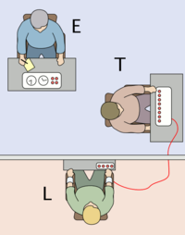
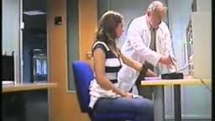
ניסוי מילגרם
מילגרם

Slide 17
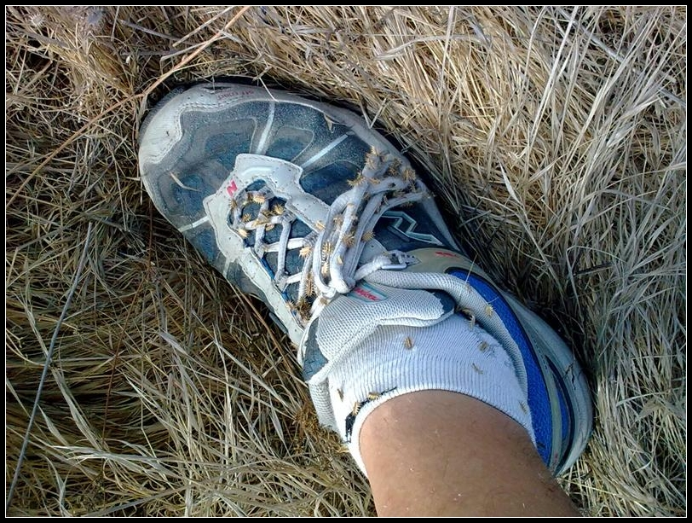
תרגיל 17 בחוברת לתלמיד (עמ' 39)
נסה לחשוב על מצב שהיית רומס כלפי אדם אחר:
- מה היתה הסיטואציה?
- איזה תענוג לקחת מהזולת?
- ציין את מדרגת התענוג שלקחת?

Slide 18
מסקנה וסיכום מהסרטים:
א. בכל אדם נמצא הפוטנציאל (הנובע מהטבע הבסיסי שלנו) לרמיסת האחר, כלומר להתרכזות ברצונותינו וצרכינו, אי ראיית האחר, וגזילת זכויותיו ללא חשבון. (היצר הרע)
ב."ובערת הרע מקרבך"- מחויבות של כל אדם וחברה

Slide 19
חלק ג'
פעולת הזולת והחברה כנגד הרומס

Slide 20
תרגיל 18 בחוברת לתלמיד (עמ' 39)
בהמשך לתרגיל 17 –
מצב בו היית רומס:
- מה היתה תגובת הזולת?
- מה חשבת אחר כך?

Slide 21
מסקנה וסיכום מהסרטים:
  - ענישה, כדי להרתיע ולהגן על הכלל.
  - כעס כלפי הרומס, בידוד ונידוי חברתי,
  - חוסר נכונות לשיתוף פעולה.
  השיטה הזאת לא עובדת !!!!
  חייבים להחליף דיסקט ולפעול אחרת

Slide 22
חלק ד'
תכונת הרצון המפותחת והפרגמטית - מסחר

Slide 23
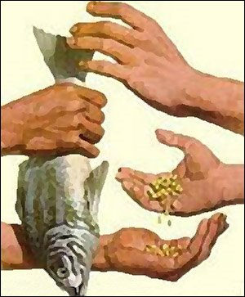

Slide 24
סוחר
תענוג
תענוג
אני
אתה

Slide 25
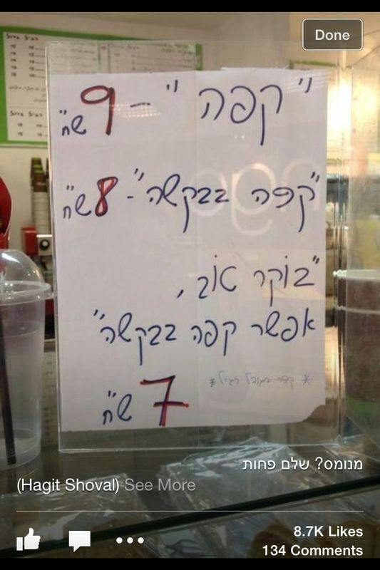

Slide 26


Slide 27

ברכה בעסקים
מנהל ונוימן

Slide 28
תרגיל 19 בחוברת לתלמיד (עמ' 39)
חשוב על מצב שהיית סוחר כלפי אדם אחר: קיבלת דרך פיתוי או מניפולציה
- מה היתה הסיטואציה?
- איזה תענוג לקחת מהזולת?
- איזה תענוג נתת לזולת?
- מה היתה התגובה של הזולת?

Slide 29
מידת הרומס ומידת הסוחר בגמרא
"ארבע מידות באדם:
האומר שלי שלי ושלך שלך: זו מדה בינונית (מדת סדום)
שלי שלך ושלך שלי: עם הארץ.
שלי שלך ושלך שלך: חסיד.
שלי שלי ושלך שלי: רשע
מי הוא הרומס? ומי הוא הסוחר?

Slide 30

תרגיל 20 בחוברת לתלמיד (עמ' 39)
חשוב על מצב שהיית סוחר כלפי הקב"ה: נתת או הבטחת לקבל תענוג?
- מה היתה הסיטואציה?
- איזה תענוג בקשת?
- מה הבטחת?
- מה מדרגת התענוג שרצית?

Slide 31
טיפוס | האם הזולת מוכן להפרד מהתענוג שלו? | האמצעי לרכישת התענוג שלי מהשני
רומס | בכלל לא | כוח
מאיים | קרוב לוודאי שלא | איום
מפתה | אולי כן | פיתוי
סוחר | כן | תענוג

Slide 33
סיכום
האדם הוא יצור החברתי . הוא זקוק לזולת להשגת רוב התענוגות שלו.
על פי הרצון הטבעי (אהבה עצמית אגואיסטית), האדם הוא מנוכר ורומס.
הרומס נדחה על ידי הסביבה . (מידה כנגד מידה)

Slide 34
השינוי הדרוש להשתלבות בחיי חברה:
מאהבה עצמית ללא חשבון לצרכי התענוג של הזולת, לאהבה עצמית המתחשבת בצרכי הזולת.
האדם צריך לעבור ממצב של רומס למצב של סוחר.
הסוחר בעולם הרוחני הוא בחינת "עבודה על מנת לקבל פרס", "תורה שלא לשמה", אהבה התלויה בדבר".

Slide 35
שיעור 5 –הרצון החברתי א' -
עבודה עצמית (חוברת לתלמיד -עמ' 43)
א. נסה לזהות השבוע מצב שהיית רומס?
ב. נסה לזהות מצב שהיית סוחר?
מה היתה הסיטואציה?
איזה תענוג לקחת מהזולת? מה מדרגת התענוג?
איזה תענוג נתת?
מה היתה התגובה של הזולת?
במצב רומס – היה אפשר לקבל התענוג בצורה אחרת?

